Slide 1
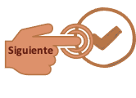
Biología de animales I
“CLADO PROTOSTOMATA LOPHOTROCOZOA”
Urquidez Bejarano Perla
Ponce Manjarrez Erick Jose

Slide 2

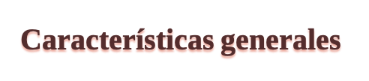
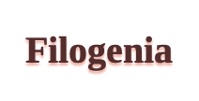
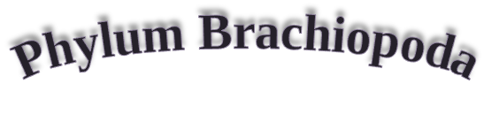
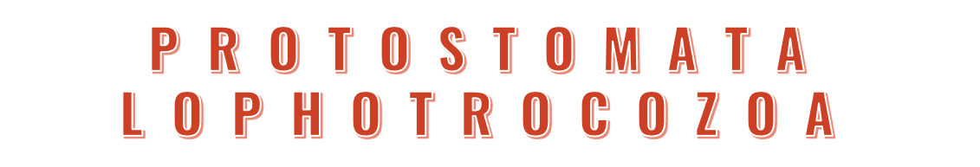
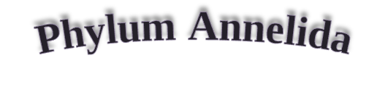

Slide 3
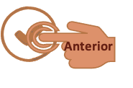
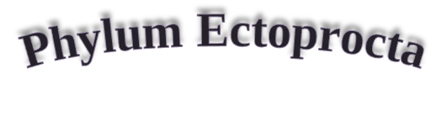
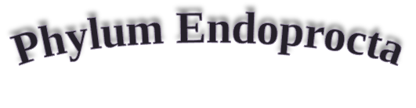

Slide 4
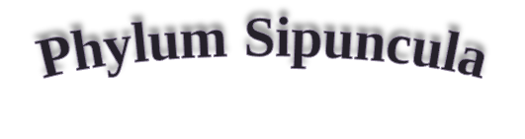
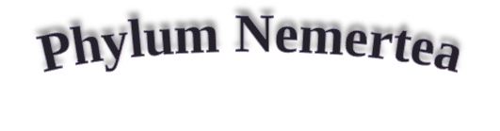

Slide 5

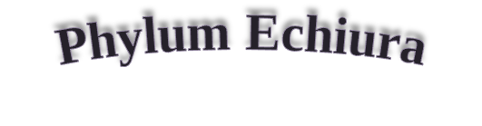
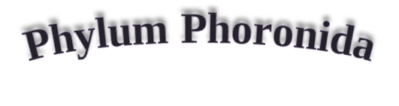

Slide 6
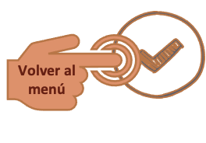
CLADO PROTOSTOMATA LOPHOTROCOZOA
Grupo de animales protostomados conformado por lofoforados y gusanos, con segmentación espiral y la mayoría con larva trocófora.

Slide 7
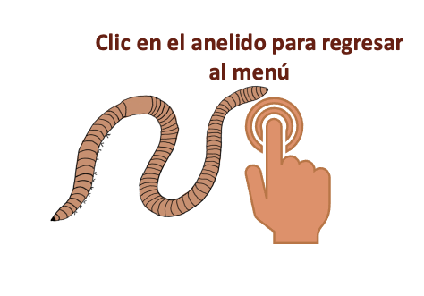
PHYLUM ANNELIDA
El phylum Annelida comprende los gusanos segmentados, e incluye las lombrices de tierra y sanguijuelas.

Slide 8
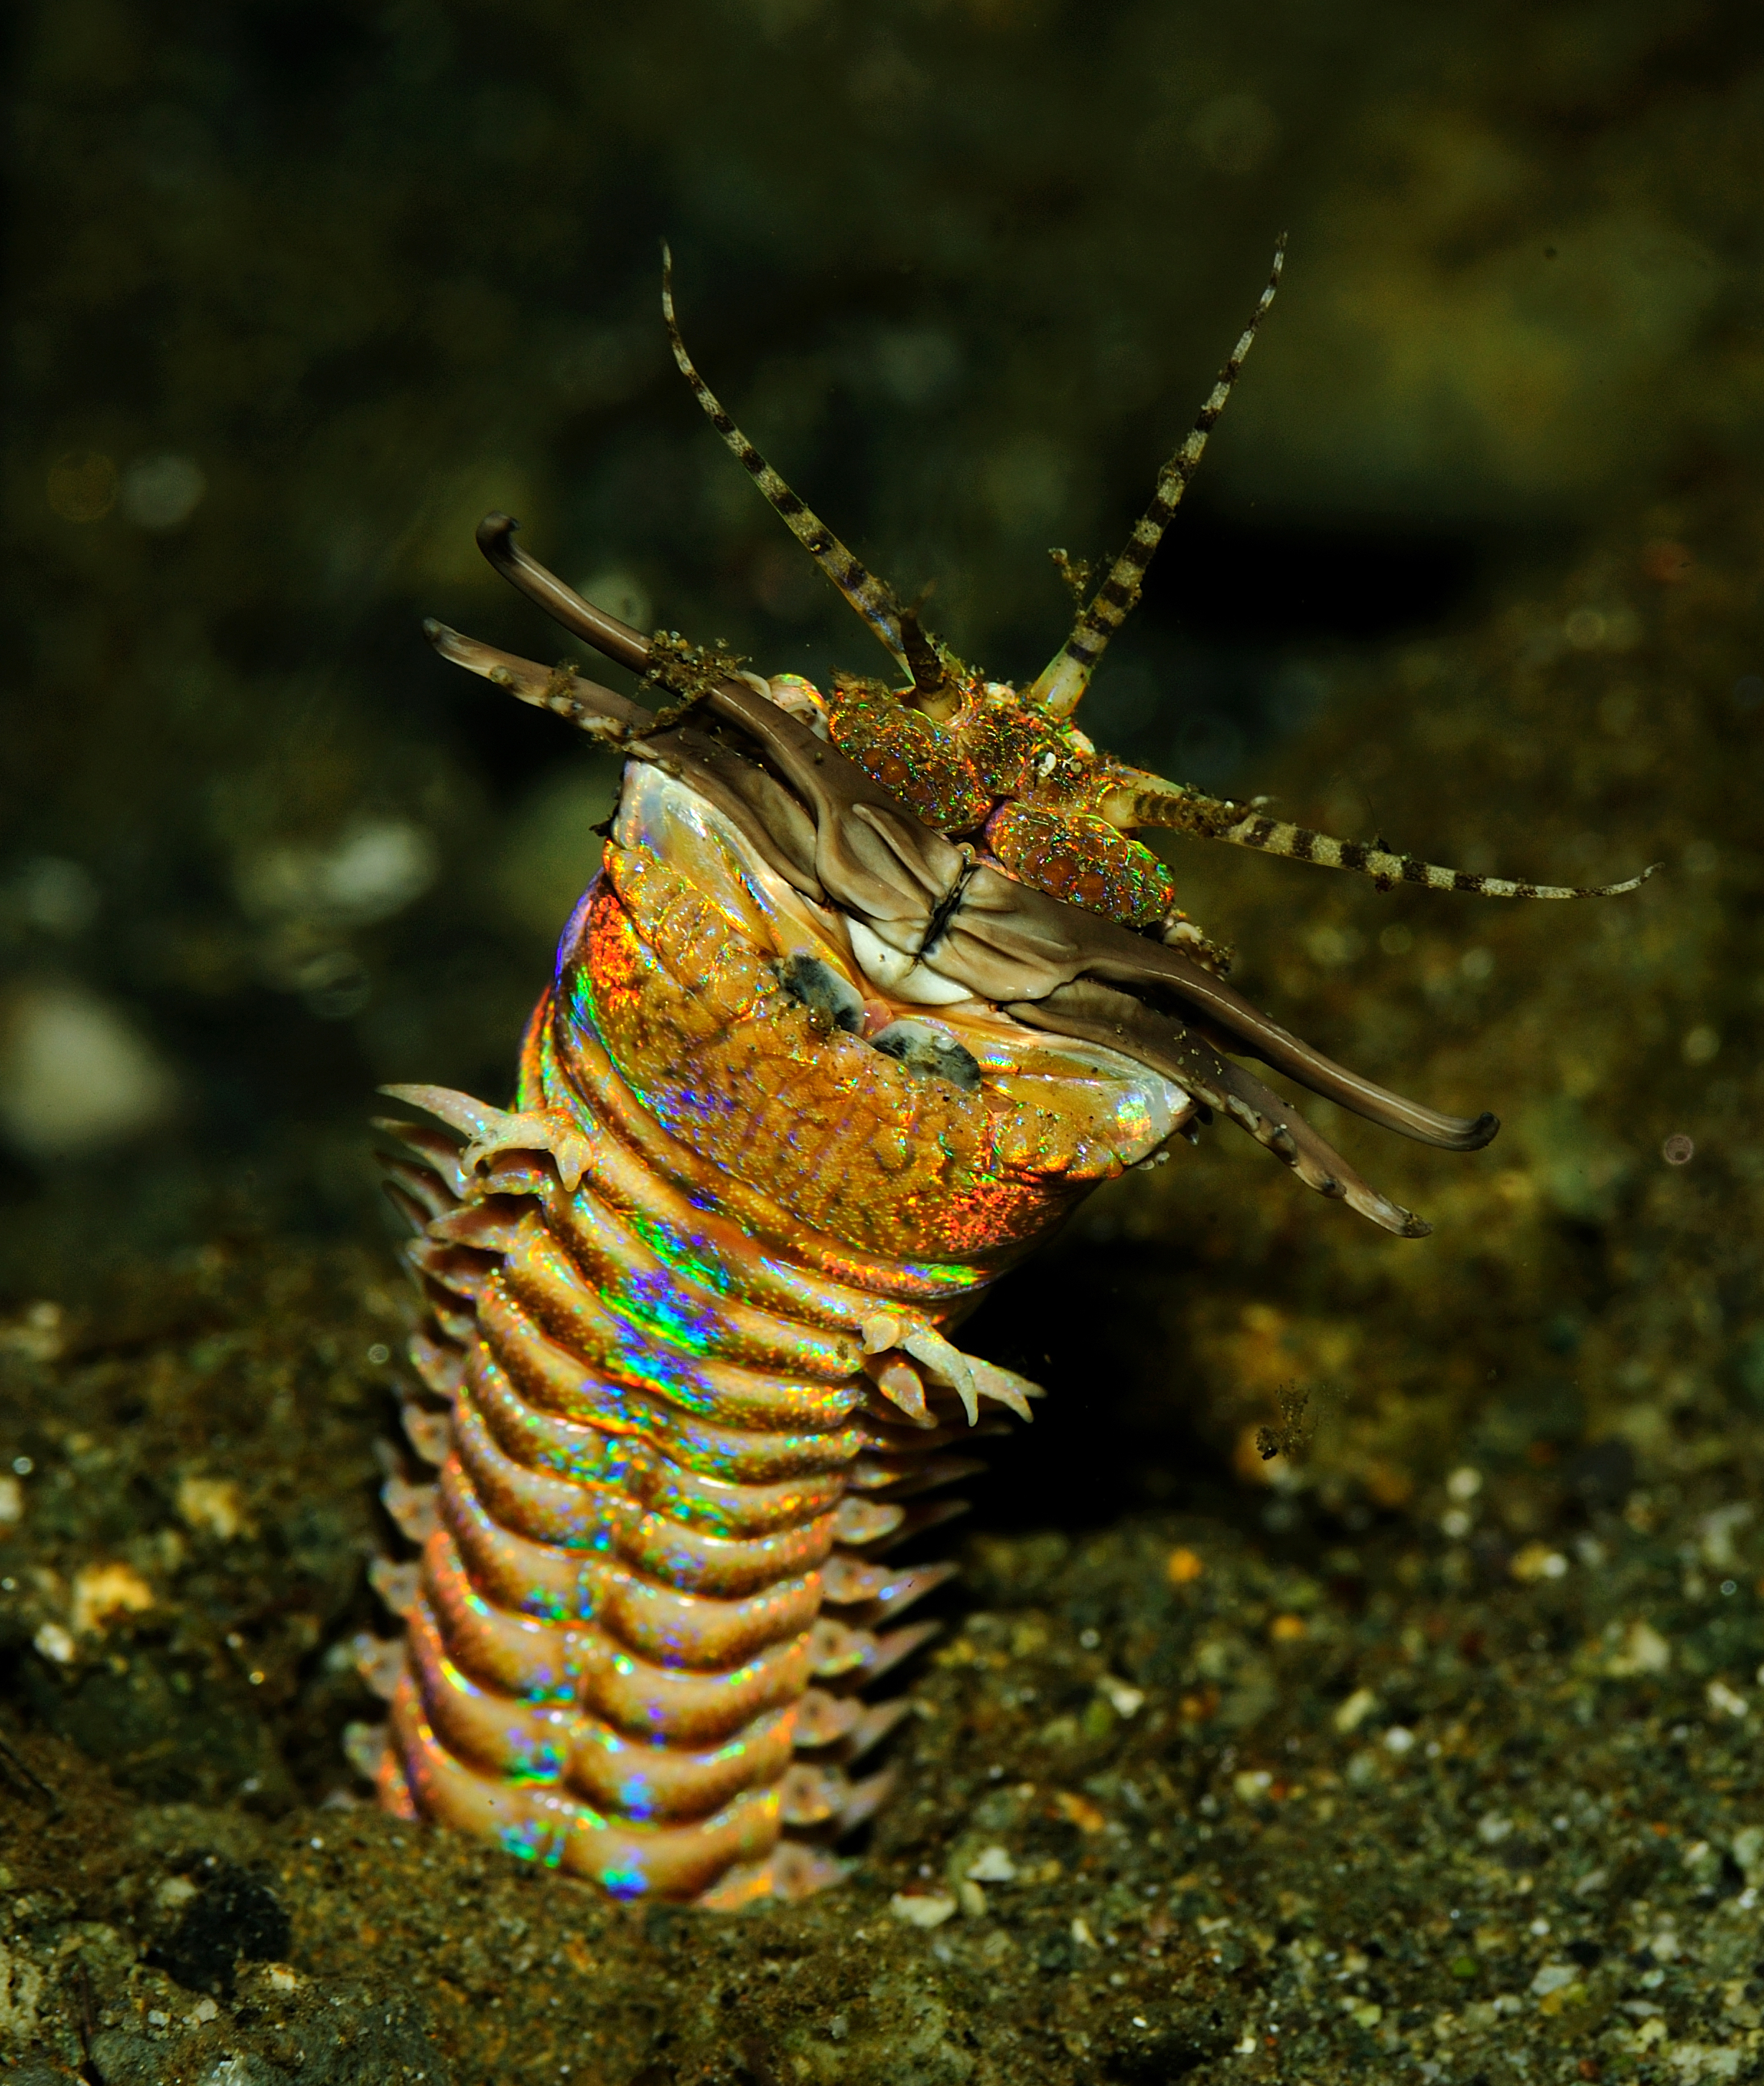
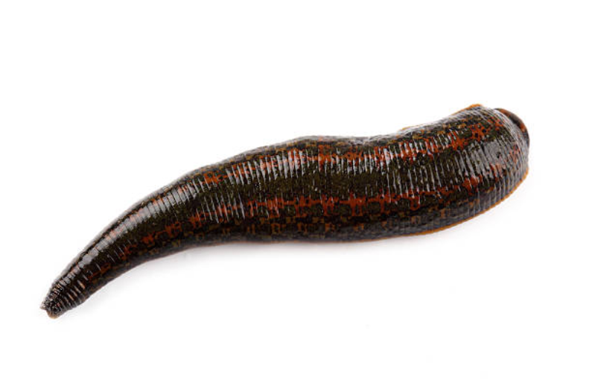
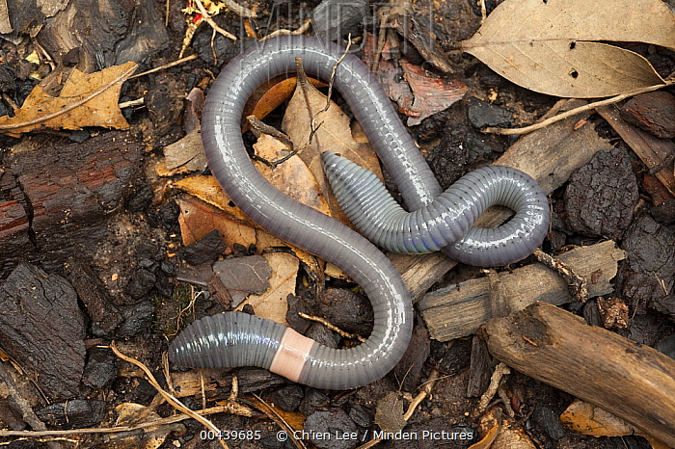
CARACTERÍSTICAS ANNELIDA
Protostomados
Triblásticos
Simetría bilateral
Celomados
Vermiformes
Cuerpo metamérico
Presencia de sedas quitinosas (quetas)
Equeleto hidrostático

Slide 9
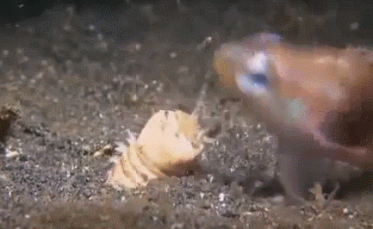
CARACTERÍSTICAS ANNELIDA
ALIMENTACIÓN
Hábitos depositívoros, depredadores y ectoparásitos fluidófagos
SISTEMA DIGESTIVO
Aparato digestivo completo y sin disposición metamérica
SISTEMA EXCRETOR
Sistema excretor típicamente con un par de nefridios por cada metámero

Slide 10
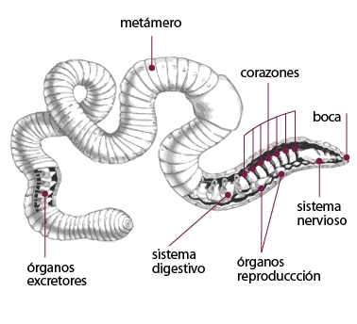
CARACTERÍSTICAS ANNELIDA
SISTEMA DIGESTIVO
Aparato digestivo completo y sin disposición metamérica
SISTEMA CIRCULATORIO
Sistema circulatorio cerrado con vasos sanguíneos musculares y arcos aórticos («corazones»)
SISTEMA RESPIRATORIO
Intercambio gaseoso a través de la piel, branquias o parapodios
Pigmentos respiratorios (hemoglobina, hemeritrina o clorocruorina) y amebocitos en el plasma sanguíneo
SISTEMA EXCRETOR
Sistema excretor típicamente con un par de nefridios por cada metámero

Slide 11
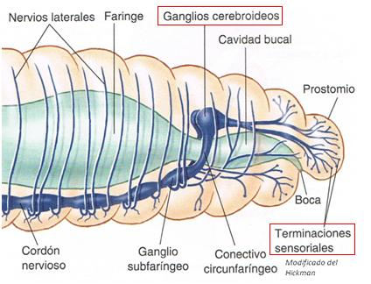
CARACTERÍSTICAS ANNELIDA
SISTEMA NERVIOSO
Cordón nervioso ventral doble y un par de ganglios con nervios laterales en cada metámero
Cerebro formado por un par de ganglios cerebrales unidos por conectivos al cordón ventral

Slide 12
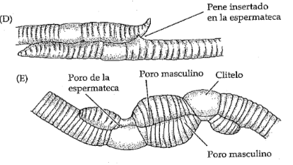
CARACTERÍSTICAS ANNELIDA
REPRODUCCIÓN
Reproducción asexual por escisión o gemación
Especies hermafroditas y con sexos cruzados con aparatos femeninos y/o masculinos
Reproducción sexual: dioicos con fecundación esterna (poliquetos) y monoicos con copulación (oligoquetos y sanguijuelas)

Slide 13
CARACTERÍSTICAS ANNELIDA
CLASE POLYCHAETA
Cabeza diferenciada y con órganos sensoriales
Presencia de parapodios y numerosas quetas en la mayor parte de los segmentos
Carecen de clitelo
CLASE OLIGOCHAETA
Se caracteriza por poseer pocas sedas en comparación con los poliquetos
Presentan clitelo
Hábitos nocturnos
CLASE HIRUDINEA
Han perdido las sedas utilizadas por los oligoquetos y han desarrollado ventosas para sujetarse mientras succionan sangre

Slide 14
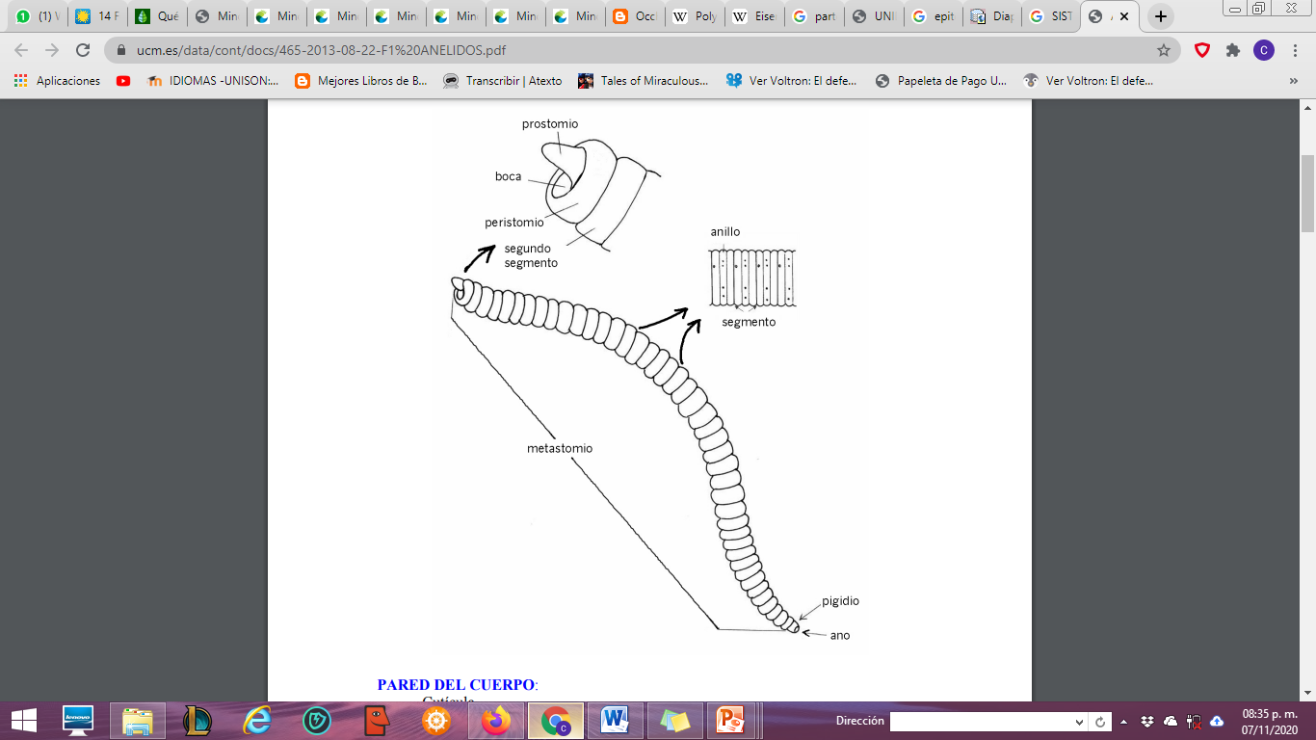
ANATOMÍA ANNELIDA
ESTRUCTURA EXTERNA
El cuerpo de un anélido tiene típicamente:
Prostomio anterior (que representa la cabeza y contiene el cerebro)
Peristomio primer segmento que rodea la boca
Cuerpo segmentado (metastomio)
Porción terminal que lleva el ano (pigidio)
Epidermis glandular en la que se localizan fibras nerviosas, y una cutícula de fibras de colágeno
Sedas quitinosas (excepto sanguijuelas)

Slide 15
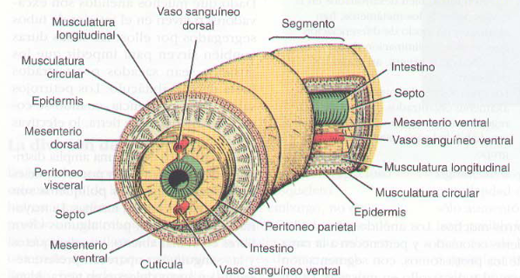
ANATOMÍA ANNELIDA
ESTRUCTURA INTERNA
Estructura interna típica de un anélido:
Las estructuras segmentarias primarias son los compartimentos celomáticos, creados por división del celoma por septos transversales
Peritoneo (capa de epitelio mesodérmico) que tapiza la pared corporal de cada compartimento, forma los mesenterios dorsal y ventral. Los peritoneos de los segmentos adyacentes se unen para formar los septos
Estos están atravesados por el tubo digestivo y los vasos sanguíneos longitudinales
La pared del cuerpo tiene fuertes músculos circulares y longitudinales

Slide 16
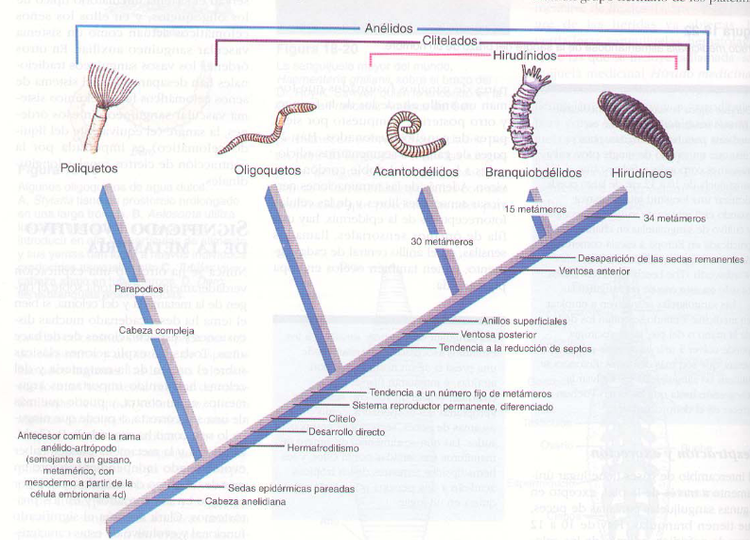
FILOGENIA ANNELIDA
La mayoría de las hipótesis sobre el origen de los anélidos han asumido que el metamerismo apareció en conexión con el desarrollo de los apéndices laterales (parapodios), semejantes a los de las poliquetos
Los anélidos ancestrales fueron más semejantes a los oligoquetos en el conjunto de la estructura corporal y que éstos dieron lugar a los poliquetos y las sanguijuelas
Las sanguijuelas están estrechamente relacionadas con los oligoquetos, pero se han apartado un poco de ellos debido a una existencia nadadora, y al abandono de un modo de vida excavador

Slide 17
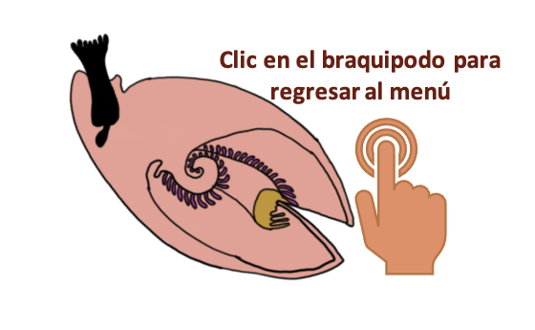
PHYLUM BRACHIOPODA
El nombre Brachipoda (brachion = brazo, pous, podos = pie)
significa brazos en los pies.
Son animales con dos valvas unidas en la region posterior, sus fósiles son de gran importancia en el registro geológico ya que surgen en el cámbrico inferior.

Slide 18
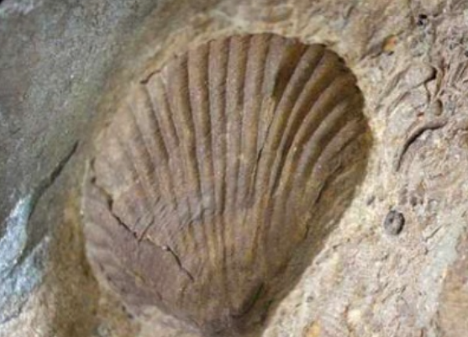
CARACTERÍSTICAS BRACHIOPODA
Simetría bilateral, protostomados
Celomados, triblásticos
Aproximadamente 12,000 especies fósiles descritas
Actualmente existen alrededor de 300 especies
Solitarios, bentónicos y marinos
Sésiles
Alimentación: Fitoplancton y partículas orgánicas pequeñas

Slide 19
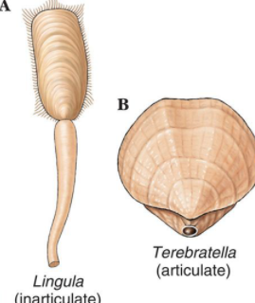
CARACTERÍSTICAS BRACHIOPODA
Inarticulados (A):
Valvas de composición orgánica, quitina o calcáreas unidas solamente por músculos
Órdenes Lingulida y Acrotretida
Articulados (B):
Valvas compuestas por escleroproteínas y carbonato cálcico unidas por una articulación de dientes y fosetas
Órdenes Rhynchonellida, Terebratulida y Thecideina

Slide 20
CARACTERÍSTICAS BRACHIOPODA
ALIMENTACIÓN Y DIGESTIÓN
Los inarticulados abren las valvas por un aumento en la presión del liquido celomático. Los cilios en el lofóforo crean corrientes para llevar el alimento a la boca. El estomago tiene forma de U y acaba en el ano.
En el caso de los articulados, las valvas se abren gracias a los músculos abductores. Al no tener ano se dice que el tracto digestivo es ciego y las heces salen por la boca.

Slide 21
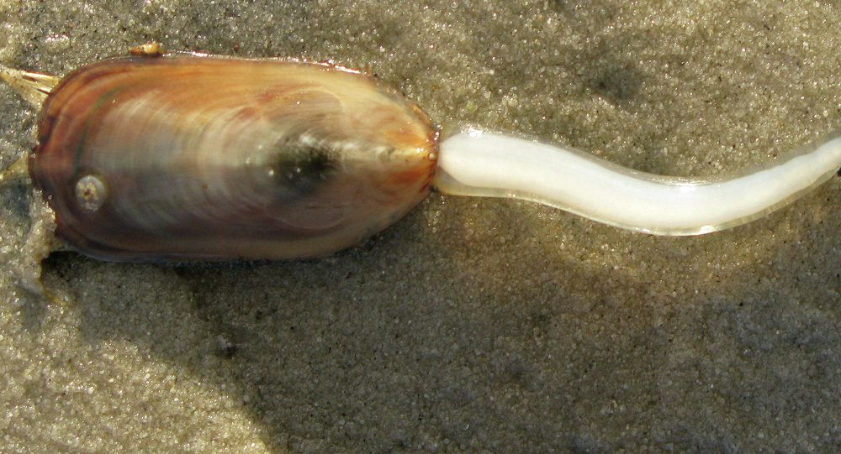
CARACTERÍSTICAS BRACHIOPODA
SISTEMA CIRCULATORIO:
Cuentan con un sistema abierto y reducido que ha sido poco estudiado.
Se cree que el líquido celomatico es el encargado del transporte de oxígeno y no la sangre.
ALIMENTACIÓN Y DIGESTIÓN
Los inarticulados abren las valvas por un aumento en la presión del liquido celomático. Los cilios en el lofóforo crean corrientes para llevar el alimento a la boca. El estomago tiene forma de U y acaba en el ano.
En el caso de los articulados, las valvas se abren gracias a los músculos abductores. Al no tener ano se dice que el tracto digestivo es ciego y las heces salen por la boca.
SISTEMA NERVIOSO:
Un anillo nervioso une un ganglio dorsal y otro ventral, de estos salen nervios hacia los músculos, el manto y el lofóforo.

Slide 22
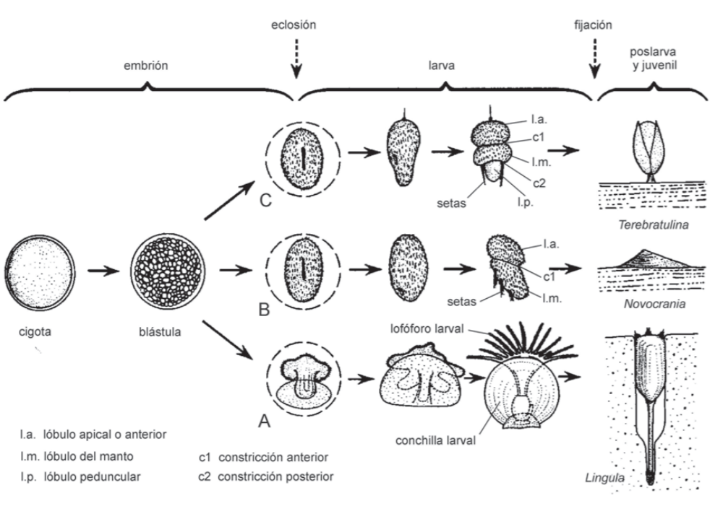
CARACTERÍSTICAS BRACHIOPODA
Sistema circulatorio: Cuentan con un sistema abierto y reducido que ha sido poco estudiado.
Se cree que el liquido celomatico es el encargado del transporte de oxigeno y no la sangre.
REPRODUCCIÓN
Sexual con fecundación externa. Los gametos se desarrollan a partir de tejido gonadal, son liberados en el metacele y posteriormente al exterior por medio de los nefridios.
Existen unas pocas especies que incuban sus huevos hasta que llegan a la etapa larvaria, en estos casos el esperma es capturado por corrientes de agua de las hembras y el óvulo se retiene en un área de incubación.

Slide 23
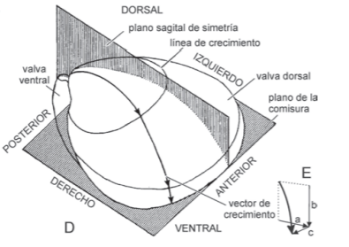
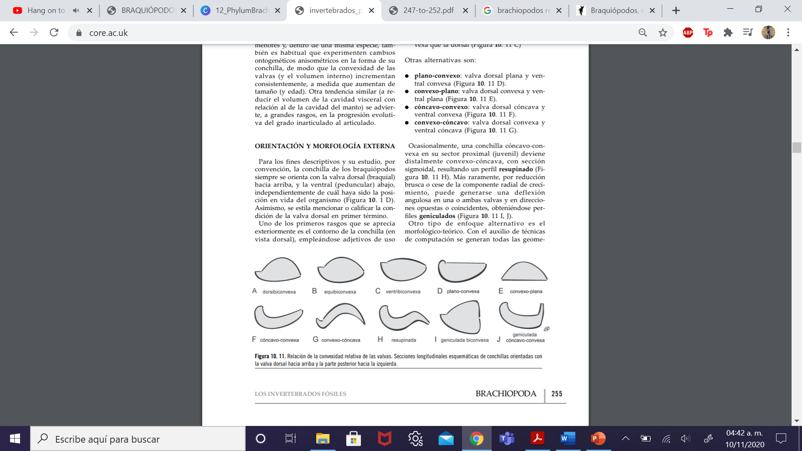
ANATOMÍA BRACHIOPODA
ESTRUCTURA EXTERNA
Poseen dos inequivalvas con distintos tipos de contornos y convexidad
Algunas cuentan con un pedúnculo para adherirse al sustrato

Slide 24
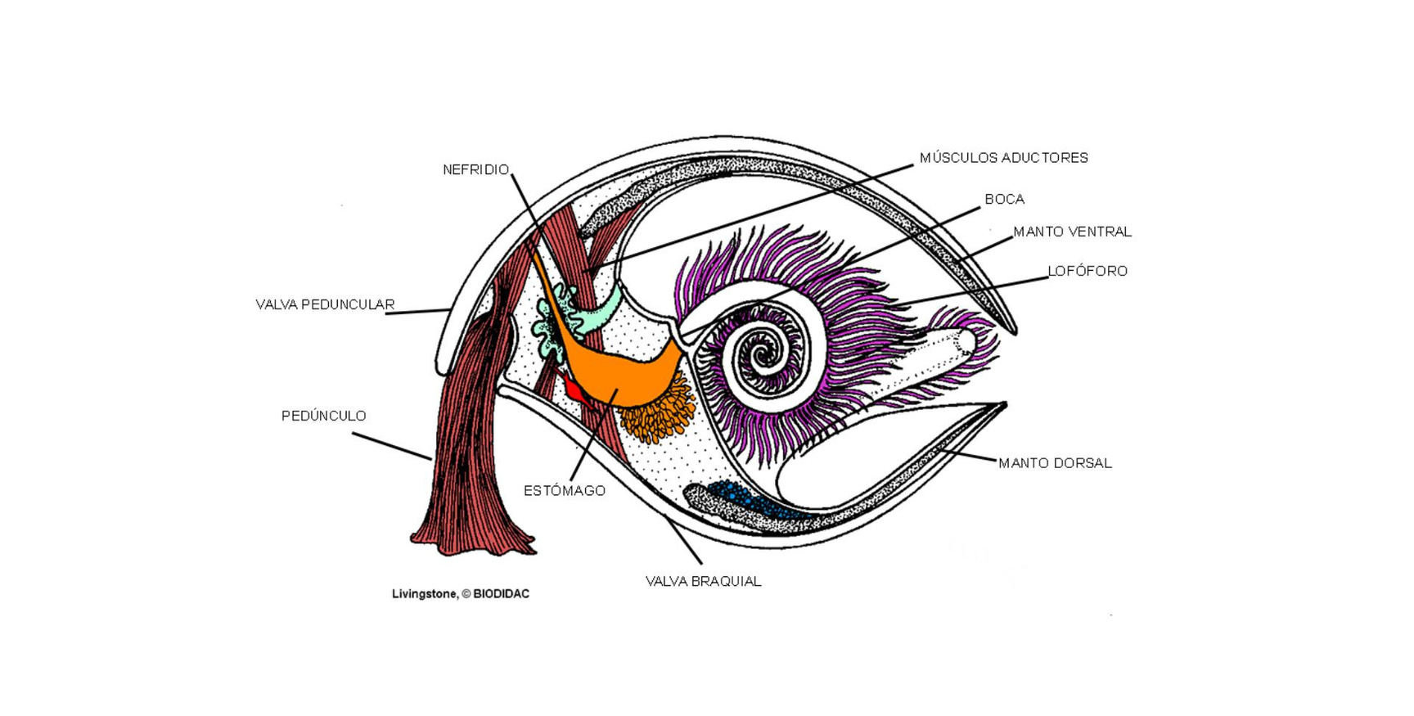
ANATOMÍA BRACHIOPODA
ESTRUCTURA INTERNA
Sección celómica: Se encuentra en la zona posterior y contiene las vísceras.
Manto: Se ubica en la zona anterior, donde se localiza el lofóforo
Lofóforo: Anillo de tentáculos que rodea la boca. Su estructura varia según la especie, circular, forma de U o espiral.

Slide 25
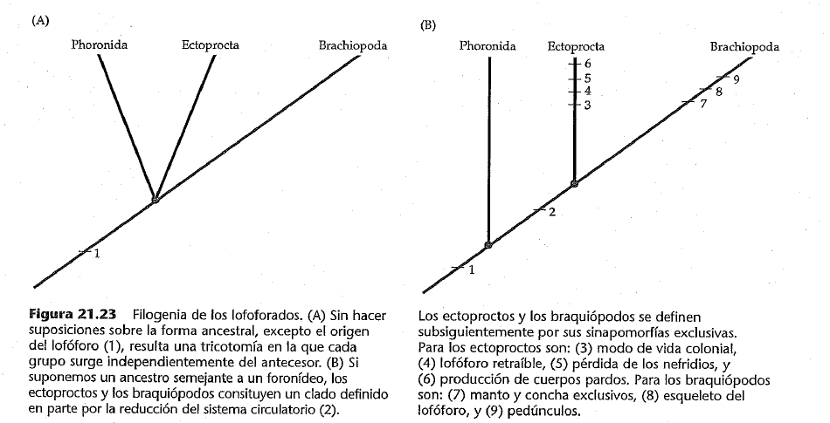
FILOGENIA BRACHIOPODA

Slide 26
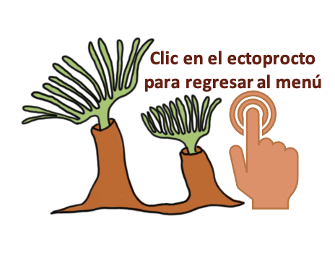
PHYLUM ECTOPROCTA
Los briozoos o ectoproctos son un phylum de pequeños animales coloniales, que presentan un lofóforo, corona de tentáculos ciliados que sirven para captar alimento, en los que el ano se abre fuera de dicha corona tentacular.

Slide 27
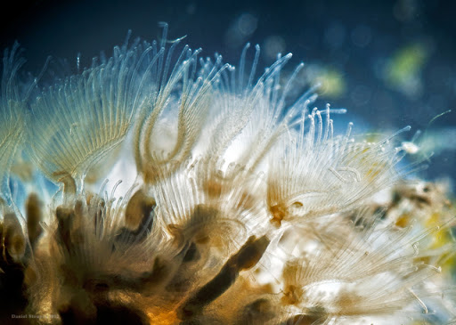
CARACTERÍSTICAS ECTOPROCTA
Simetría bilateral
Celomados, protostomados
Lofoforo evaginable
Crecen sobre algas o en diversos sustratos
Son organismos coloniales (zooides) sésiles
La locomoción de manera general es por el esqueleto hidrostático
Estas especies por lo general viven en medios acuáticos marinos y de agua dulce
En los cuerpos marinos suelen preferir temperaturas tropicales y por lo general no están debajo de los 100m. En las aguas dulces varía entre ríos, estuarios, lagos etc.

Slide 28
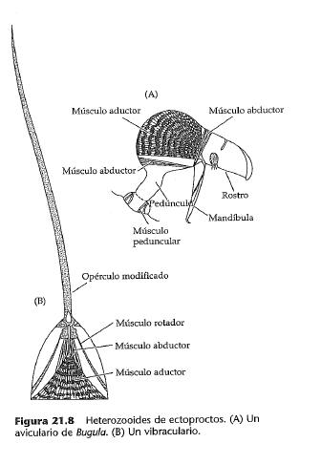
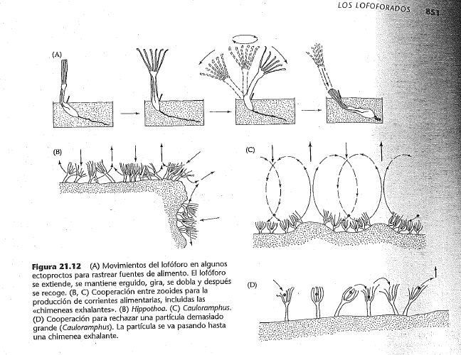
CARACTERÍSTICAS ECTOPROCTA
MOVIMIENTO
Principalmente generado para la función del lofoforo y para el rastreo de alimento y su digestión
Todos los ectoproctos tienen espacios llenos de líquido celomatico sobre los que actúa la musculatura directa o indirectamente para aumentar la presión hidrostática y sacar el lofóforo
Cuando el líquido celomático pasa al anterior del mesocele, genera movimiento en los tentáculos

Slide 29
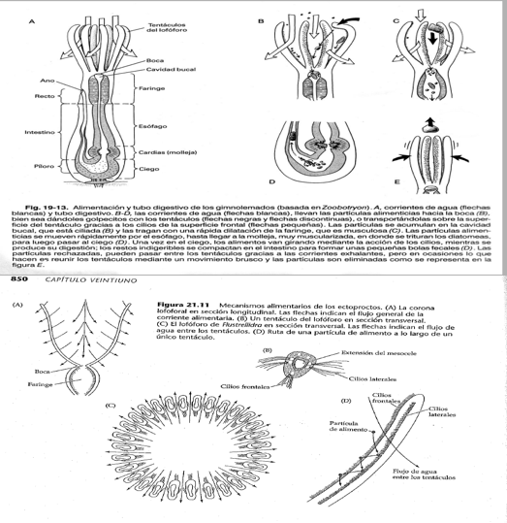
CARACTERÍSTICAS ECTOPROCTA
SISTEMA DIGESTIVO
Suspensivoros que utilizan sus “lofoforos”
El lofoforo tiene en su base un surco alimentario que conduce hasta la boca
Cada tentáculo contiene tres tractos ciliares: uno frontal y dos laterales
Mediante los cilios de sus lofoforos crean corrientes
Tubo digestivo en forma de U

Slide 30
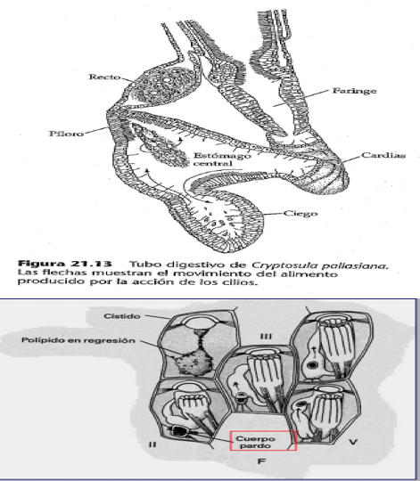
CARACTERÍSTICAS ECTOPROCTA
SISTEMA DIGESTIVO
Suspensivoros que utilizan sus “lofoforos”
El lofoforo tiene en su base un surco alimentario que conduce hasta la boca
Cada tentáculo contiene tres tractos ciliares: uno frontal y dos laterales
Mediante los cilios de sus lofoforos crean corrientes
Tubo digestivo en forma de U
La digestión comienza extracelularmente en el cardias y el estomago central, completándose intracelularmente en el ciego.
SISTEMA EXCRETOR
Los desechos metabólicos son acumulados y transportados por celomocitos fagocitarios
Intervienen los cuerpos pardos, estos siendo orgininados por a desaparición y regeneración de los polípidos
El NH₄ es eliminados a través de la pared

Slide 31
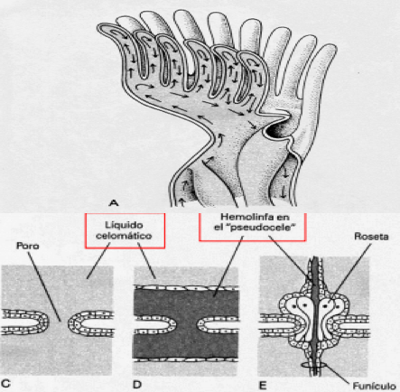
CARACTERÍSTICAS ECTOPROCTA
SISTEMA CIRCULATORIO Y RESPIRATORIO
El sistema circulatorio es inexistente, solo hay paso del líquido celomático de un individuo a otro
El intercambio de gas se realiza a través de la pared del cuerpo de las partes protraídas del pólipo
Al no contener pigmentos respiratorios, los gases se transportan en disolución en el líquido celomatico
SISTEMA EXCRETOR
Los desechos metabólicos son acumulados y transportados por celomocitos fagocitarios.
Intervienen los cuerpos pardos, estos siendo orgininados por a desaparición y regeneración de los polípidos.
El NH₄ es eliminados a través de la pared

Slide 32
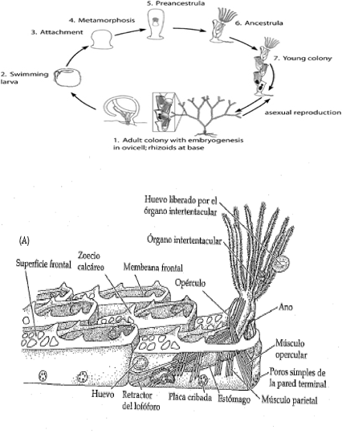
CARACTERÍSTICAS ECTOPROCTA
REPRODUCCIÓN SEXUAL
Son hermafroditas proterándicos
Las hembras y machos pueden estar en la misma colonia pero no existen colonias unisexuales
Los testículos aparecen en la parte inferior del cuerpo y los óvulos en la parte superior. Primero maduran los testículos y después los ovarios.
La fecundación se hace en el interior del cístido
Los espermatozoides pasan a través de las placas en roseta o cribosas (puede ocurrir autofecundación)
Los óvulos fecundados quedan en el interior de la cavidad celomática y puede pasar: Incubación en el lofóforo o son expulsados al exterior, estallando el cuerpo animal y dispersando los óvulos.
SISTEMA CIRCULATORIO Y RESPIRATORIO
El sistema circulatorio es inexistente, solo hay paso del líquido celomático de un individuo a otro.
El intercambio de gas se realiza a través de la pared del cuerpo de las partes protraídas del pólipo.
Al no contener pigmentos respiratorios, los gases se transportan en disolución en el líquido celomatico.

Slide 33
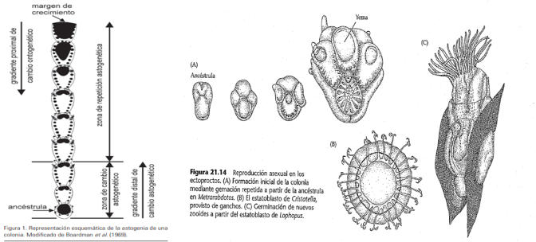
CARACTERÍSTICAS ECTOPROCTA
REPRODUCCIÓN ASEXUAL
Se origina de un único individuo denominado ancestrula (formado por reproducción sexual
Nuevos polipidos generados por gemación (afecta solamente a las paredes del cuerpo)
La yema solo contiene componentes del cístido
Los filactolemados se reproducen mediante la formación de estatoblastos

Slide 34
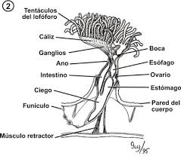
ANATOMÍA ECTOPROCTA
ESTRUCTURA EXTERNA
La pared del zooide esta compuesta por: peritoneo, epidermis, una capa calcárea, quitinosa o gelatinosa y cutícula, constituyendo una cámara (zoecio) donde se aloja el polipidio
El Cístido comprende la cubierta externa más las partes de la pared corporal asociadas (vivas y no vivas de cada zooide)
Polípido incluye al lofóforo y a las partes blandas que se pueden mover en alojamiento
La apertura del cístido contiene un opérculo
Las paredes externas poseen una capa protectora de cutícula
Algunas especies tienen partes extrazooidales que ayudan al esqueleto brindar sostenibilidad
Pueden tener ornamentaciones como espinas protectoras, orquedades y protuberancias

Slide 35
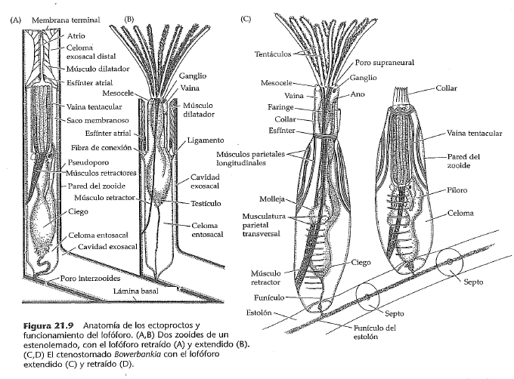
ANATOMÍA ECTOPROCTA
ESTRUCTURA INTERNA
Las paredes se forman como pliegue del peritoneo, la epidermis no contiene cutícula
Espacios y cavidades llenas de líquido celomatico (esqueleto hidrostático)
Saco membranoso
Celoma entosacal
Músculos retractores
ESTRUCTURA EXTERNA
La pared del zooide esta compuesta por: peritoneo, epidermis, una capa calcárea, quitinosa o gelatinosa y cutícula, constituyendo una cámara (zoecio) donde se aloja el polipidio.
El Cístido comprende la cubierta externa más las partes de la pared corporal asociadas (vivas y no vivas de cada zooide)
Polípido incluye al lofóforo y a las partes blandas que se pueden mover en alojamiento
La apertura del cístido contiene un opérculo.
Las paredes externas poseen una capa protectora de cutícula.
Algunas especies tienen partes extrazooidales que ayudan al esqueleto brindar sostenibilidad.
Pueden tener ornamentaciones como espinas protectoras, orquedades y protuberancias

Slide 36
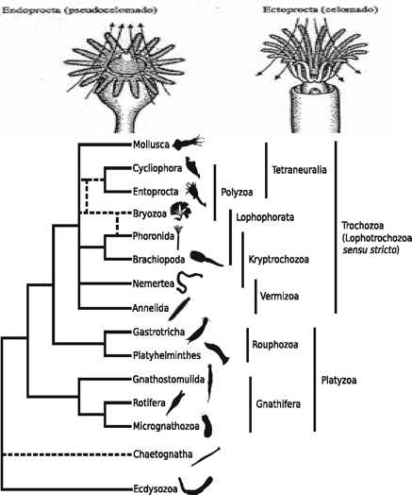
FILOGENIA ECTOPROCTA
La comunidad científica se encuentra con opiniones divididas para considerar a los ectoproctos como un grupo monofiletico, también sobre la cercanía que tiene con los filos relativamente más cercanos y si deberían pertenecer a los protostomos o deuterostomos
Los análisis de filogenia molecular en 1995 apuntan que los ectoproctos pertenecen al superfilo Lophotrochozoa (estrechamente relacionados con anélidos y moluscos) y que son organismos protostomados
En la actualidad se ha encontrado por estudios de ADN mitocondrial que Bryozoa puede estar relacionado con Chaetognatha

Slide 37
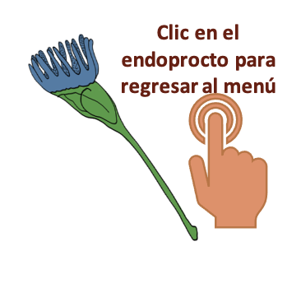
PHYLUM ENDOPROCTA
Los endoproctos son un filo de animales acuáticos de 0,5 mm a 5,0 mm. Presentan una corona tentacular ciliada y se distinguen de los lofoforados por la posición del ano que queda incluido en la corona tentacular.

Slide 38
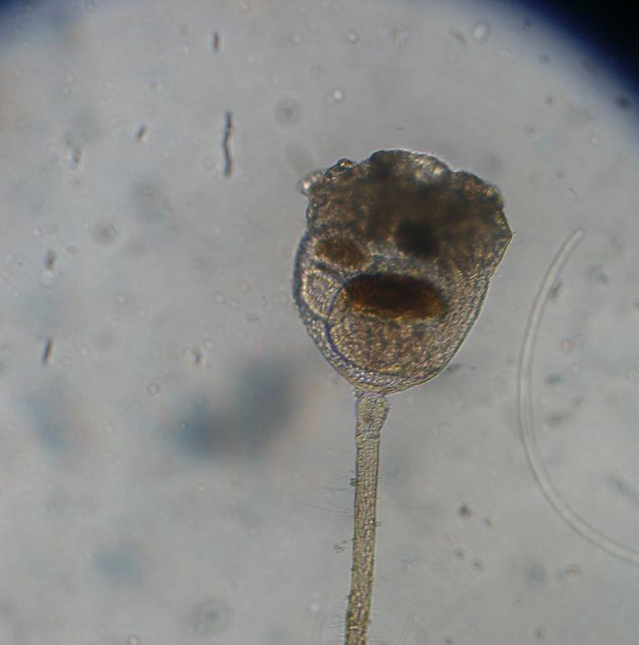
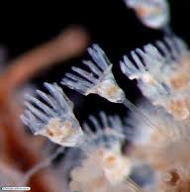
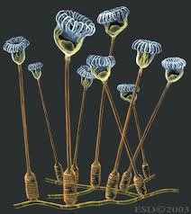
CARACTERÍSTICAS ENDOPROCTA
Triblásticos
Pseudocelomados
Bilaterales
No segmentados
Son sésiles
Pueden ser solitarios o coloniales
Todos los géneros con excepción de uno (Urnatella) son marinos o salobres. Viven en aguas poco profundas

Slide 39
CARACTERÍSTICAS ENDOPROCTA
SISTEMA NERVIOSO
Tiene un sistema nervioso muy reducido
Posee una masa ganglionar situada entre el estomago y la superficie del vestíbulo, llamado ganglio subentérico
Varios nervios conectados a la pared del cáliz y el pedúnculo
Los tentáculos poseen receptores táctiles unicelulares
SISTEMA CIRCULATORIO
Y RESPIRATORIO
Los endoproctos coloniales tienen un órgano llamado célula estrella y este situado cerca del punto de unión entre el cáliz y el pedúnculo. Funciona como corazón y bombea líquido del cáliz al pedúnculo.
El intercambio de gases se da sobre toda la superficie del cuerpo. Sobre todo, en la cara de los tentáculos, donde no hay cutícula.

Slide 40

CARACTERÍSTICAS ENDOPROCTA
ALIMENTACIÓN
Suspensivoros
Los cilios que poseen sus tentáculos generan corrientes para capturar partículas
Las corrientes de agua pasan del lado dorsal al ventral y los alimentos son atrapados por los cilios laterales
Los alimentos son transportados hasta una cinta de moco, que se van desplazando por acción del vestíbulo hacia unos surcos alimentarios ciliados del vestíbulo, en la base de la corona tentacular
Las bandas ciliadas de los surcos conducen el alimento hasta la boca
SISTEMA CIRCULATORIO
Y RESPIRATORIO
Los endoproctos coloniales tienen un órgano llamado célula estrella y este situado cerca del punto de unión entre el cáliz y el pedúnculo. Funciona como corazón y bombea líquido del cáliz al pedúnculo.
El intercambio de gases se da sobre toda la superficie del cuerpo. Sobre todo, en la cara de los tentáculos, donde no hay cutícula.

Slide 41

CARACTERÍSTICAS ENDOPROCTA
REPRODUCCIÓN
La reproducción asexual es común en especies coloniales (gemación) y solitarias
Hay especies hermafroditas por lo que un individuo puede generar gametos masculinos y femeninos, pero, también hay especies dioicas
La fertilización es interna. Parece que los espermatozoides son dispersos en el agua y entonces, entran a los órganos femeninos y la fecundación se produce en los ovarios o en los oviductos

Slide 42

ANATOMÍA ENDOPROCTA
Su cuerpo consiste en cabeza, tórax y abdomen
Formado por un cáliz del que sale una corona de tentáculos ciliados
Tienen el ano y la boca en la superficie del cuerpo
El ano este situado en el ápice de una papila y es llamado cono anal
Cada cáliz esta sostenido por un pedúnculo, que en las formas solitarias se fija directamente en el sustrato

Slide 43

ANATOMÍA ENDOPROCTA
El cáliz este cubierto por una cutícula delgada que no se extiende hacia la parte ciliada de los tentáculos ni por el vestíbulo
La epidermis es celular y estas células son cubicas
Tienen varios fascículos de músculos subdérmicos

Slide 44

FILOGENIA ENDOPROCTA
El endoprocto ancestral era un organismo solitario, marino, con un estilo de vida epizoico
El plano basico de la etapa adulta probablemente incluía un sistema nervioso centralizado bilobulado
La larva era supuestamente planctonica, con un intestino y una célula rastrera ciliada

Slide 45

PHYLUM SIPUNCULA
El phylum Sipuncula es un pequeño grupo de invertebrados que comprende animales con una segmentación no evidente, comunmente llamados gusanos cacahuate.

Slide 46

CARACTERÍSTICAS SIPUNCULA
Triblásticos
Celomados
Protostomados
Simetría bilateral
320 especies y 17 géneros
Coloración pardo oscura
Pueden ser encontrados en la mayoría de los hábitats marinos, generalmente enterrados o en grietas

Slide 47

CARACTERÍSTICAS SIPUNCULA
RESPIRACIÓN
El tipo de respiración de los sipúnculos es cutánea debido a que estos organismos no tienen un sistema respiratorio con órganos especializados
En la respiración cutánea, el intercambio de gases ocurre directamente a través de la piel del animal, la cual debe estar muy vascularizada y además húmeda. Esto último no es un inconveniente, ya que los sipúnculos se encuentran en hábitats acuáticos

Slide 48
CARACTERÍSTICAS SIPUNCULA
SISTEMA NERVIOSO
Sistema nervioso rudimentario. Está conformado por un cordón nervioso ventral, además de un ganglio cerebral que se localiza por encima del esófago. En el resto del cuerpo del animal no hay presencia de ningún otro ganglio nervioso.
A nivel de la porción cefálica del animal se presentan una serie de fotorreceptores conocidos como ocelos, los cuales son primitivos y solo le permiten percibir ciertos destellos de luz provenientes de su ambiente circundante
Cerca del introvertido hay abundantes células de tipo sensorial que le permiten al animal orientarse y explorar el entorno que le rodea.
SISTEMA DIGESTIVO
Es el sistema más desarrollado que presentan los sipúnculos
Desde la boca se desprende un tubo digestivo que consta del esófago, y un intestino que tiene forma contorneada, el cual termina en el ano, que se abre a un costado del animal
El sistema digestivo tiene forma de “U”

Slide 49

CARACTERÍSTICAS SIPUNCULA
REPRODUCCIÓN
El tipo de reproducción más frecuente en estos organismos es la sexual, la cual involucra la fusión de gametos. La fecundación es externa
De manera general, una vez producidos los gametos, estos maduran en el celoma. Cuando se encuentran maduros son liberados al exterior. Fuera del cuerpo del gusano se encuentran el gameto femenino y masculino, ocurriendo la fecundación
El desarrollo es indirecto, ya que producto de la fecundación se forma una larva trocófora. Esta larva tiene forma de trompo o peonza y presenta en su extremo superior una serie de prolongaciones o pelos apicales. Además presenta varias líneas de cilios alrededor de su cuerpo
SISTEMA DIGESTIVO
Es el sistema más desarrollado que presentan los sipúnculos
Desde la boca se desprende un tubo digestivo que consta del esófago, y un intestino que tiene forma contorneada, el cual termina en el ano, que se abre a un costado del animal
El sistema digestivo tiene forma de “U”

Slide 50

ANATOMÍA SIPUNCULA
ESTRUCTURA EXTERNA
No tienen su cuerpo segmentado y la mayor parte del mismo se encuentra conformado por tejido muscular. Presentan un extremo cefálico, con la boca como principal órgano y un extremo posterior
El cuerpo está dividido en dos partes:
Introverto: Con boca y tentáculos. Puede poseer espinas o tubérculos. Puede retraerse en el tronco gracias a los músculos retractores del introverto
Tronco: Con el ano en posición dorsal y anterior y un par de nefridioporos. Puede poseer un espesamiento cuticular anterior y dorsal (escudo anal) o posterior (escudo caudal)

Slide 51

ANATOMÍA SIPUNCULA
ESTRUCTURA INTERNA
Paralelos al esófago del animal se presentan los músculos retractores del introvertido. Su función es hacer que el introvertido se estire fuera del animal o bien se oculte en el interior de este
Es posible encontrar en el introvertido una especie de prolongaciones a modo de ganchos o espinas, las cuales se cree desempeñan un papel en el proceso de alimentación del animal
La pared de este animal está conformada por varias capas. En primer lugar una cutícula que es bastante gruesa y ejerce funciones de protección; la epidermis que es de tipo glandular; capas musculares (circulares y longitudinales) y una dermis interna

Slide 52

FILOGENIA SIPUNCULA
Su relación filogenética con otros grupos ha supuesto muchos problemas. Se los clasificó como anélidos en un principio, a pesar de su ausencia de segmentación u otras características de este grupo. Después se los relacionó con los moluscos por las características de su desarrollo larvario. Hoy se juntan estos dos filos en Lophotrochozoa, que también incluye anélidos, nemertinos y varios filos más.
Los análisis genéticos retomarían las viejas clasificaciones y los englobarían dentro del filo Annelida, como parte del grupo de los poliquetos, pese al escaso parecido morfológico.
Los análisis genéticos han dado la siguiente filogenia para los sipúnculidos donde se agrupan dentro del árbol de los anélidos.
Los poliquetos Amphinomida son el grupo hermano de Sipuncula.

Slide 53

PHYLUM NEMERTEA
Los nemertinos son un filo de gusanos con el cuerpo alargado y algo aplanado, comunmente conocidos como gusanos cinta. Poseen un órgano característico, la probóscide o trompa evaginable

Slide 54

CARACTERÍSTICAS NEMERTEA
Acelomado
Triblástico
Simetría bilateral
Cuerpo cilíndrico anteriormente y aplanado posteriormente
Sin segmentación
Se caracterizan por tener una probóscide eversible y un rincocele

Slide 55

CARACTERÍSTICAS NEMERTEA
ALIMENTACIÓN
Muy pocas especies son comensales o parásitos, la mayoría son depredadores invertebrados pequeños
Algunas especies parece que son capaces de detectar a las presas solamente cuando chocan con ellas
Cuando encuentran a la presa, el nemertino la atrapa con su probóscide
La digestión es principalmente extracelular, pero concluye intracelularmente
Las presas favoritas de la mayoría de los nemertinos son los anélidos y otros invertebrados pequeños. Aunque las dietas pueden ser muy especializadas o extremadamente variadas

Slide 56

CARACTERÍSTICAS NEMERTEA
REPRODUCCIÓN
Reproducción asexual: Fragmentación (estallando) y regeneración
Reproducción sexual: La mayoría de las especies son dioicas y la fecundación es frecuentemente externa. Algunas especies son hermafroditas y otras presentan fecundación interna, e incluso algunas tiene desarrollo ovovivíparo
ALIMENTACIÓN
Muy pocas especies son comensales o parásitos, la mayoría son depredadores invertebrados pequeños
Algunas especies parece que son capaces de detectar a las presas solamente cuando chocan con ellas
Cuando encuentran a la presa, el nemertino la atrapa con su probóscide
La digestión es principalmente extracelular, pero concluye intracelularmente
Las presas favoritas de la mayoría de los nemertinos son los anélidos y otros invertebrados pequeños. Aunque las dietas pueden ser muy especializadas o extremadamente variadas

Slide 57

ANATOMÍA NEMERTEA
ESTRUCTURA EXTERNA
En general, los nemertinos miden menos de 20 cm de longitud, aunque algunos pocos alcanzan varios metros
Son gusanos con forma de cinta o de hilo
Son largos y frágiles
La pared del cuerpo comprende una epidermis ciliada, con rabditos y capas de musculatura circular y longitudinal
Con hendiduras cefálicas a cada lado de la cabeza, que comunican el exterior con el cerebro; órganos táctiles y ocelos (en algunos)

Slide 58



ANATOMÍA NEMERTEA
ESTRUCTURA INTERNA

Slide 59


FILOGENIA NEMERTEA
A pesar de la variedad de similitud que puede compartir los nemertinos con los platelmintos, por lo que se puede pensar que evolucionaron a partir de un ancestro acelomado común, los nemertinos no son animales acelomados avanzados si no que derivan de los celomados, esto se basa en una serie de nuevos hechos
El sistema sanguíneo de los nemertinos no es un sistema sanguíneo vascular en si, sino más bien un celoma modificado como el rincocele, esto basado en las características de los vasos sanguíneos de los nemertinos que se desarrollen por esquizocelia a partir de bandas mesodérmicas sólidas
Comparación que realizo en la secuencia de ARN ribosómico de platelmintos, nemertinos y varios invertebrados celomados, los cuales apunta que los nemertinos están estrechamente emparentados con los celomados y solo remotamente con los platelmintos

Slide 60

PHYLUM ECHIURA
Los equiuroideos o equiuros son marinos, viven en la arena, fango o fisuras de rocas. Son comunmente llamados gusanos cuchara.

Slide 61

CARACTERÍSTICAS ECHIURA
Triblásticos
Protostomados
Simetría bilateral
Gusanos celomados no segmentados
Poseen el modelo de organización de los anélidos, pero carecen de metámeros
El desarrollo es indirecto
Sistema excretor con metanefridios
Sistema digestivo completo

Slide 62


CARACTERÍSTICAS ECHIURA
ALIMENTACIÓN
La mayoría de los echiuranos se alimentan de detritos
El moco y las sustancias alimenticias se mueven por acción ciliar
Extienda su probóscide larga hasta 300 veces o más la longitud del tronco fuera de la madriguera
Para alimentarse, produce esta red de mucosidad cónica

Slide 63


CARACTERÍSTICAS ECHIURA
REPRODUCCIÓN
Sexo alterna dependiendo de compañía
Fertilización externa
Etapa larvaria inicial: Trocóforo
Larvas se desplazan en forma de Plancton
Desarrollo larvario de 2-3 meses
Viven alrededor de 25 años.
Poligámicos

Slide 64


ANATOMÍA ECHIURA
ESTRUCTURA EXTERNA
El cuerpo vermiforme se divide en extremo oral, preoral y en un tronco alargado
Boca situada en la posición anterior a la base de la probóscide y el ano en el extremo posterior
La cubierta superficial del tronco es un epitelio cuticular, con o sin muchas papilas
Suele haber un par de setas en la superficie ventral del cuerpo, justo detrás de la boca
Unos o dos anillos de setas anales rodean la región posterior en algunos géneros

Slide 65

ANATOMÍA ECHIURA
ESTRUCTURA INTERNA
Sistema nervioso anelidiano (sencillo y sin segmentación)
Espaciosa cavidad del cuerpo, numerosos mesenterios
La cavidad celómica es grande y no está segmentada, aunque existen separaciones mesentéricas parciales entre el intestino y la pared corporal
En el interior de la región del tronco hay de uno a varios metanefridios
Poseen una probóscide muscular y sensitiva
No poseen pigmentos sanguíneos
Liquido celomático en un tronco alargado

Slide 66

FILOGENIA ECHIURA
Los caracteres morfológicos los relacionan con los protóstomos, ejemplo, la epidermis multiciliada similar a la de Rotíferos
Debate muy grande sobre la posición filogenética. Así como su agrupación
Estrechamente relacionados con el phylum annelida y sipuncula
Sinapomorfías:
  Probóscide anterior expansible, en forma de cuchara
  Órganos excretores posteriores conspicuos
  Pérdida de segmentación corporal

Slide 67

PHYLUM PHORONIDA
Los foronídeos (Phoronida) son un pequeño phylum de lofoforados vermiformes tubícolas. Se conocen dos géneros y unas 20 especies.

Slide 68

CARACTERÍSTICAS PHORONIDA
Triblásticos
Celomados
Simetría bilateral
Protostomados
Vermiformes
Bentónico
Habitats marinos, aguas poco profundas, piedra caliza, conchas calcáreas, muelles de cemento

Slide 69

CARACTERÍSTICAS PHORONIDA
ALIMENTACIÓN
Los foronídeos son animales filtradores. Los cilios de los tentáculos baten hacía abajo, creando una corriente de agua a partir de la cual capturan organismos planctónicos y particulas en suspensión
SISTEMA DIGESTIVO
El tubo digestivo en forma de U, con la boca y el ano muy poco distantes entre sí. La porción descendente comprende: boca, esófago, pre-estómago y estómago; tras el píloro, la rama ascendente está constituida únicamente por el intestino, que se termina por el ano

Slide 70

CARACTERÍSTICAS PHORONIDA
ALIMENTACIÓN
Los foronídeos son animales filtradores. Los cilios de los tentáculos baten hacía abajo, creando una corriente de agua a partir de la cual capturan organismos planctónicos y particulas en suspensión
SISTEMA DIGESTIVO
El tubo digestivo en forma de U, con la boca y el ano muy poco distantes entre sí. La porción descendente comprende: boca, esófago, pre-estómago y estómago; tras el píloro, la rama ascendente está constituida únicamente por el intestino, que se termina por el ano
SISTEMA NERVIOSO
El sistema nervioso, de tipo basiepitelial, consiste principalmente en un anillo nervioso anterior, con un ganglio entre la boca y el ano. De este ganglio salen una o dos fibras nerviosas gigantes que se desarrolla en la pared del metasoma cerca de los mesenterios laterales
SISTEMA CIRCULATORIO
Sistema cerrado, está formado por dos vasos longitudinales en el metasoma y conectados en su parte anterior con los dos vasos contiguos del lofóforo (cada tentáculo tiene un capilar único) y en el extremo posterior del tronco con el amplio plexo sanguíneo que rodea al estómago. La sangre contiene hemoglobina encerrada en glóbulos rojos.

Slide 71

CARACTERÍSTICAS PHORONIDA
SISTEMA NERVIOSO
El sistema nervioso, de tipo basiepitelial, consiste principalmente en un anillo nervioso anterior, con un ganglio entre la boca y el ano. De este ganglio salen una o dos fibras nerviosas gigantes que se desarrolla en la pared del metasoma cerca de los mesenterios laterales
REPRODUCCIÓN SEXUAL
Especies hermafroditas y especies dioicas
Los gametos caen al celoma y salen a través de los nefridios. En los órganos lofoforianos los espermatozoides se empaquetan en espermatóforos
Segmentación total, embolia; formación del igual y radial
Gastrulación por mesodermo mediante el método mesenquimal
REPRODUCCIÓN ASEXUAL
Fisión transversal
Gemación
Regeneración y autotomía
SISTEMA CIRCULATORIO
Sistema cerrado, está formado por dos vasos longitudinales en el metasoma y conectados en su parte anterior con los dos vasos contiguos del lofóforo (cada tentáculo tiene un capilar único) y en el extremo posterior del tronco con el amplio plexo sanguíneo que rodea al estómago. La sangre contiene hemoglobina encerrada en glóbulos rojos.

Slide 72

ANATOMÍA PHORONIDA
ESTRUCTURA EXTERNA
Epistoma
Tronco
Lofóforo
ESTRUCTURA INTERNA
Celoma
Tubo digestivo
Sistema circulatorio
Aparato excretor
Sistema nervioso

Slide 73


FILOGENIA PHORONIDA
El debate sobre la posición filogénetica de los Phoronida dentro del Reino animal surgió desde la primera descripción del grupo para intensificarse posteriormente
Actualmente, los tres filos Phoronida, Bryozoa (o Briozoos) y Brachiopoda (o Braquiópodos) pertenecen a un mismo conjunto llamado Lophophorata
El origen de los Lofoforados, como de los Foronídeos, queda como uno de los mayores interrogantes biológicos

